Slide 1
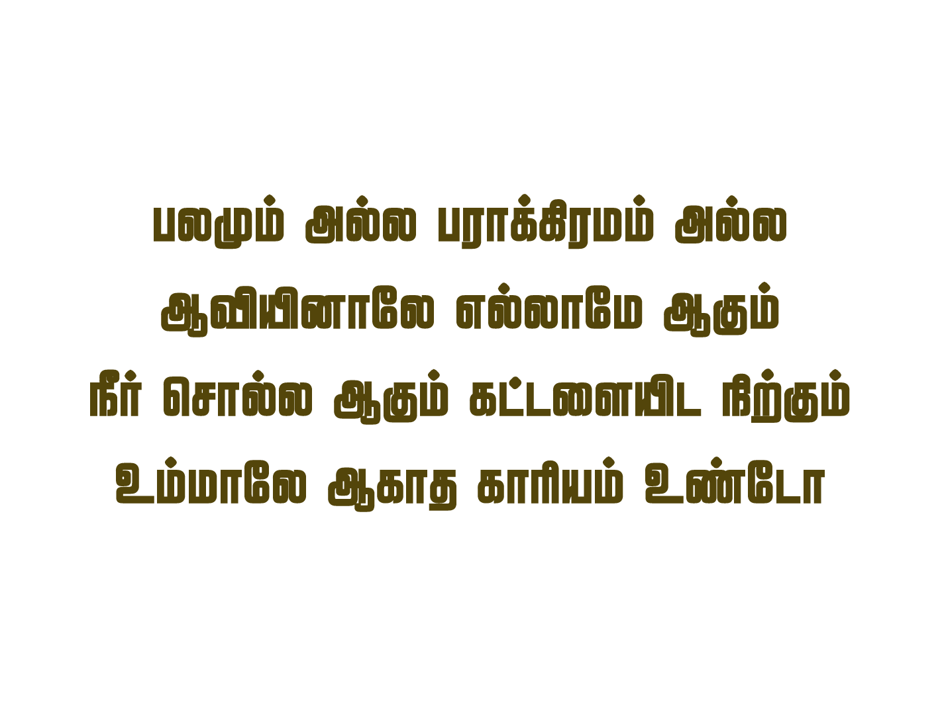
Notes:
Slide 1 - பலமும் அல்ல‌ பராக்கிரமம் அல்ல
Slide 2 - உலர்ந்த எலும்புகள்
Slide 3 - ஊற்றிடுமே உம் வல்லமையை
Slide 4 - உலகமெல்லாம் இனி கலக்கப்படும்
Slide 5 - கட்டுகளெல்லாம் நொடியில்

Slide 2
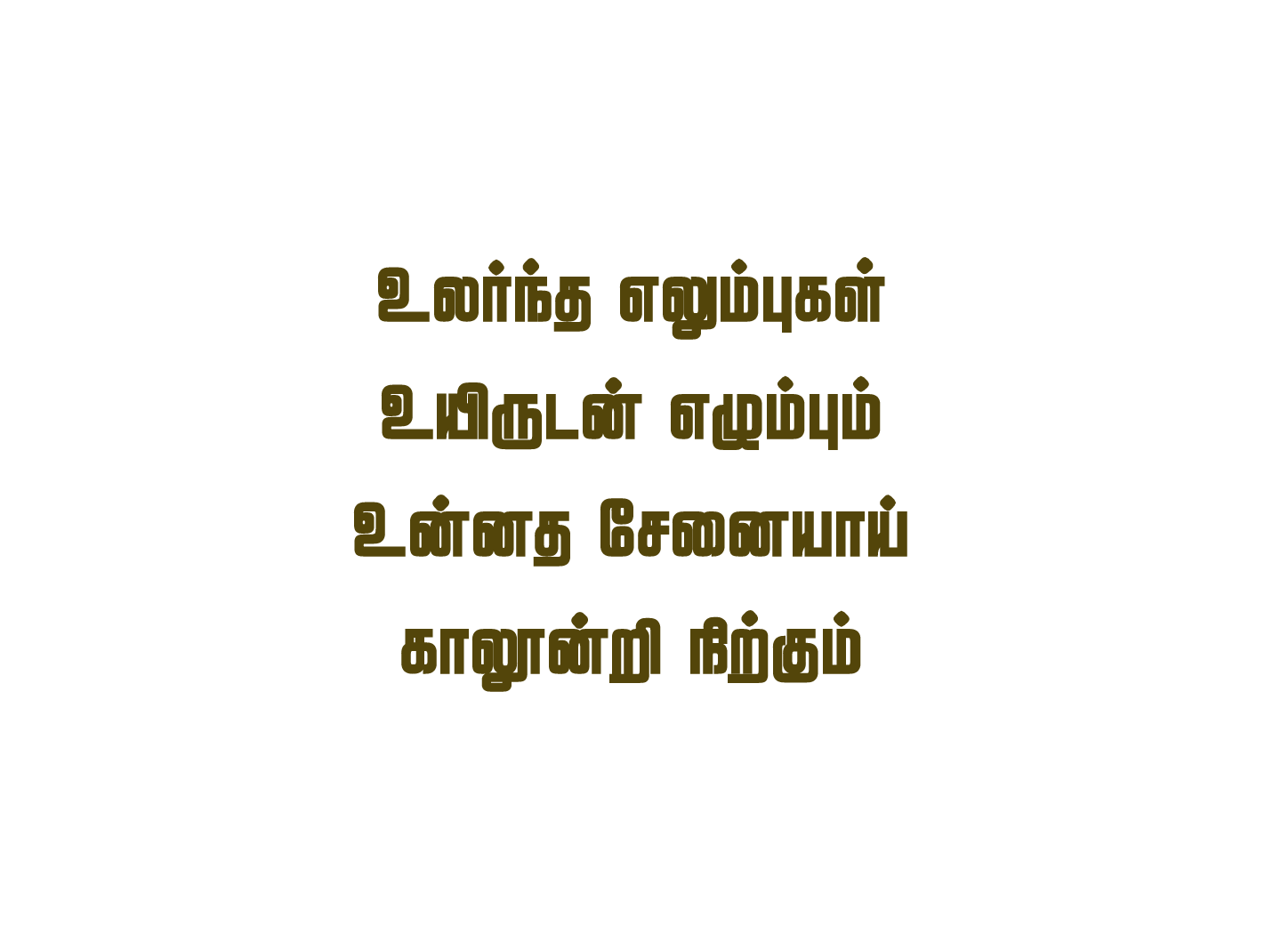
Notes:
Slide 1 - பலமும் அல்ல‌ பராக்கிரமம் அல்ல
Slide 2 - உலர்ந்த எலும்புகள்
Slide 3 - ஊற்றிடுமே உம் வல்லமையை
Slide 4 - உலகமெல்லாம் இனி கலக்கப்படும்
Slide 5 - கட்டுகளெல்லாம் நொடியில்

Slide 3

Notes:
Slide 1 - பலமும் அல்ல‌ பராக்கிரமம் அல்ல
Slide 2 - உலர்ந்த எலும்புகள்
Slide 3 - ஊற்றிடுமே உம் வல்லமையை
Slide 4 - உலகமெல்லாம் இனி கலக்கப்படும்
Slide 5 - கட்டுகளெல்லாம் நொடியில்

Slide 4
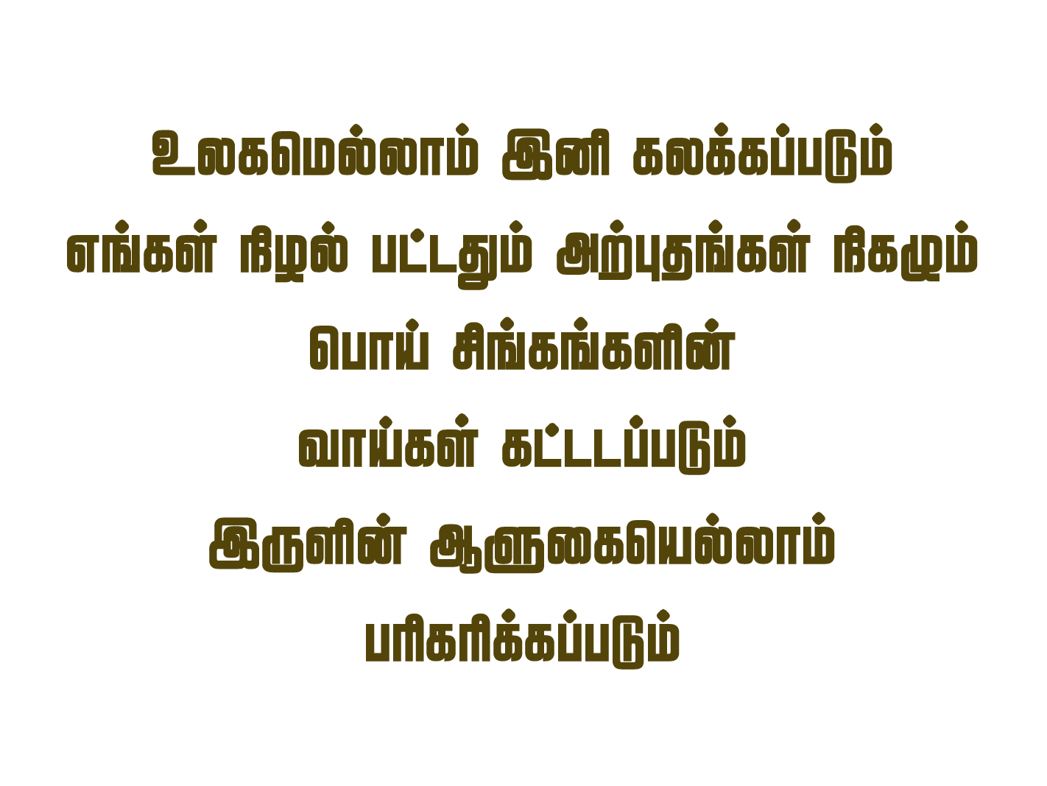
Notes:
Slide 1 - பலமும் அல்ல‌ பராக்கிரமம் அல்ல
Slide 2 - உலர்ந்த எலும்புகள்
Slide 3 - ஊற்றிடுமே உம் வல்லமையை
Slide 4 - உலகமெல்லாம் இனி கலக்கப்படும்
Slide 5 - கட்டுகளெல்லாம் நொடியில்

Slide 5
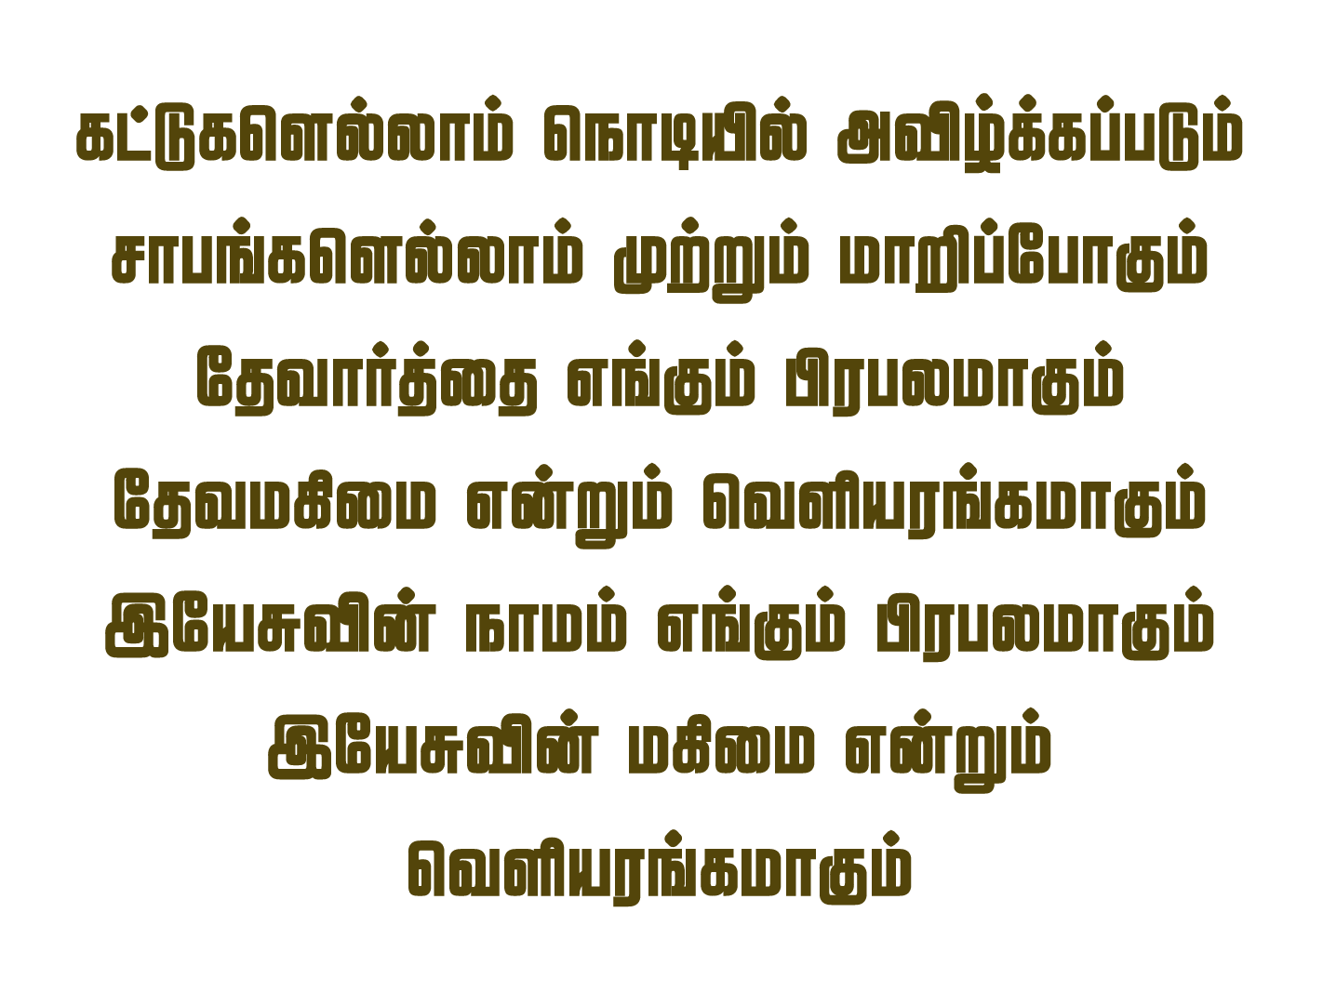
Notes:
Slide 1 - பலமும் அல்ல‌ பராக்கிரமம் அல்ல
Slide 2 - உலர்ந்த எலும்புகள்
Slide 3 - ஊற்றிடுமே உம் வல்லமையை
Slide 4 - உலகமெல்லாம் இனி கலக்கப்படும்
Slide 5 - கட்டுகளெல்லாம் நொடியில்

